Slide 1
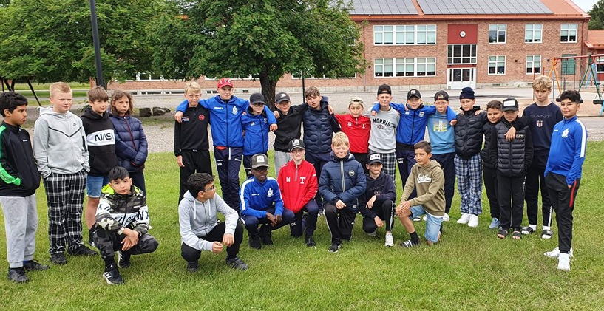

Slide 2
Ljungby IF
2024
P14

Slide 3
Agenda spelarmöte 2024-02-06
Antal lag
Spelsätt, spelformationer, spelidé, vad vill vi med säsongen
Kravställningar träningar, matcher och andra aktiviteter
Förberedelser träningar, matcher och andra aktiviteter
Omklädningsrumskultur
Lagkaptener

Slide 4
Antal lag
Vi har anmält 1 lag i motsvarande S2 (medel+-nivå) Inga fasta gruppindelningar/matchgrupper. Träningsnärvaro och attityd kommer att vägas in men kommer inte att vara styrande. Alla kommer att kallas till matcher och vi kommer att kalla 14-15 spelare/match.

Slide 5
Spelsätt, spelformationer, spelidé, vad vill vi med säsongen?
Wingbacks 4-1-2-1 och/eller 2-3-2-1
Trygga med bollinnehav genom passningstempo, rörelse utan boll, disciplin och tålamod. Vi måste inte alltid framåt! Vi vill vara dynamiska (alltid i rörelse) och vi är aggressiva i hög press.
Vad kommer att krävas?
Disciplin
Tålamod
Rätt attityd
Ha roligt, våga, ta plats
Ta in, lyssna på instruktioner och fråga, på träningar.
På träningar är det inget annat än ditt bästa som är bra nog. Utmana dig själv och andra. Ställ krav på en rimlig nivå. Ni hjälper oss att hålla upp nivån!
Så blir vi bättre!!!

Slide 6
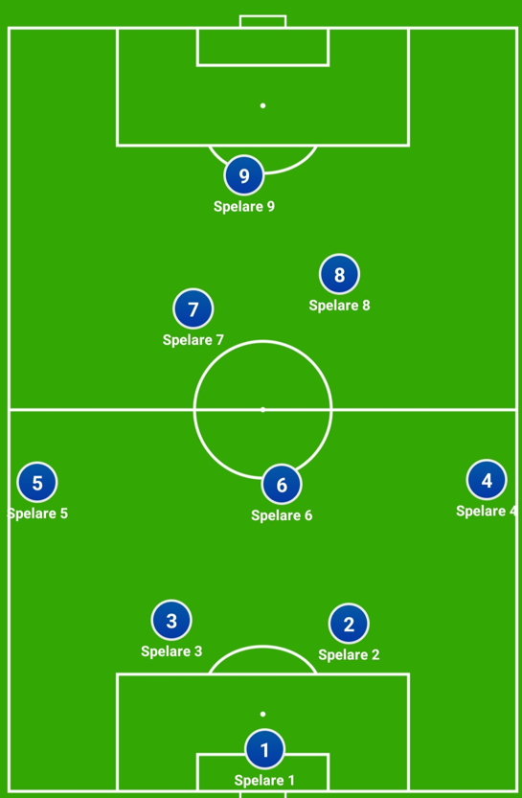
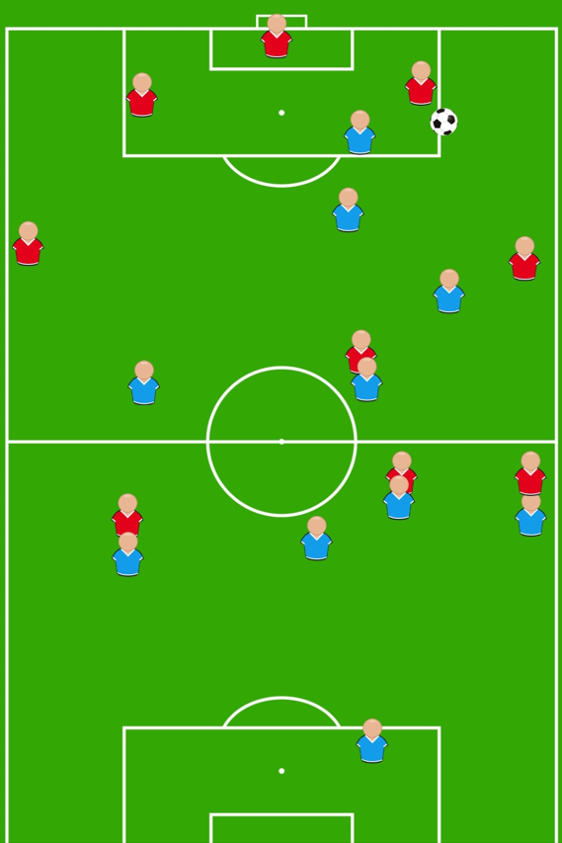
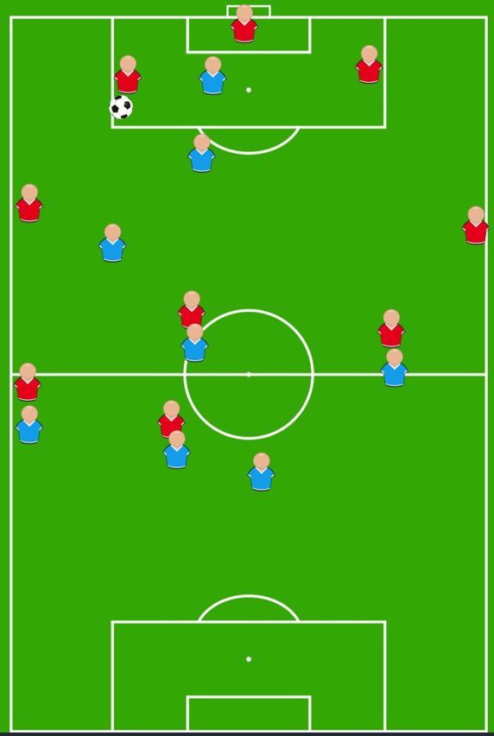

Slide 7
Kravställningar träningar, matcher och andra aktiviteter
Vi kommer i tid!
Vi gör alltid vårt bästa!
Utmana dig själv i övningar och spel. Gör saker som du är bra på och gör saker som du är mindre bra på. Våga misslyckas, det är en del i processen att bli bättre.
Våga ta plats, våga höras. Du är en del av laget!
Obligatoriskt att duscha efter match. Inga undantag ges om inte särskilda skäl anges.

Slide 8
Förberedelser träningar, matcher och andra aktiviteter
TPU
Tid
Kom i tid till träningar o matcher. Kom tidigt. Är du sen måste alla andra vänta på Dig. Det är inte ok. Är du sen ska detta meddelas.
Plats
Säkerställ att du vet var vi tränar, spelar etc.
Utrustning
Ha alltid korrekt utrustning. Knutna skor, benskydd, handduk, vattenflaska osv. Inga smycken är tillåtna. Inga kepsar på plan. Vid oklarheter, fråga.

Slide 9
Omklädningsrumskultur
Alla ansvarar för en lagom ljudnivå!
Inga mobiltelefoner!
Positivism och laganda. Vi lyfter varandra även vid förlust eller olyckliga prestationer!
Vi ställer inte högre krav på varandra än vad som är rimligt. Alla individer har olika förutsättningar.
För varje kritisk kommentar krävs det 10 positiva kommentarer!
När vi ledare pratar lyssnar du!
Tröjor delas ut. Det är vad som står på bröstet som spelar roll, inte vad som står på ryggen!

Slide 10
Lagkaptener
Vi vill ha 3 st lagkaptener, valda av er.
Lagkaptenens uppgifter är…..?

Slide 11
